Slide 1
LEVENSLOOP

Slide 2
Portfolio

Slide 3
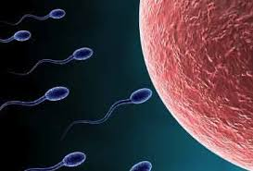
Thema 1: Erfelijkheid

Slide 4
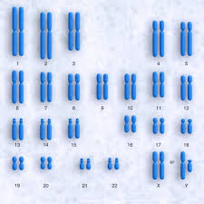
Chromosomen
1 Cel: 46 chromosomen
Zaadcel: 23 chromosomen
Eicel: 23 chromosomen
X-chromosoom
Y-chromosoom
XX = vrouwelijk
XY = mannelijk

Slide 5
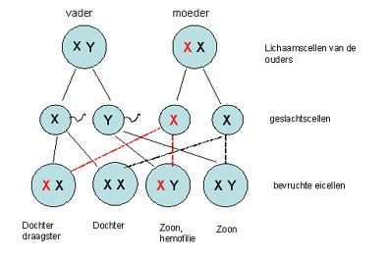
Chromosomen

Slide 6
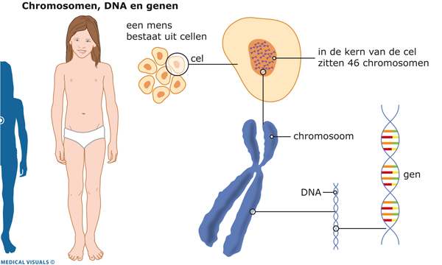
Filmpje
Wat is erfelijkheid?

Slide 7
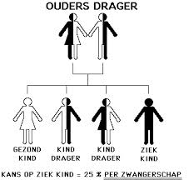
Erfelijke aandoeningen

Slide 8
Erfelijkheidsleer

